Slide 1
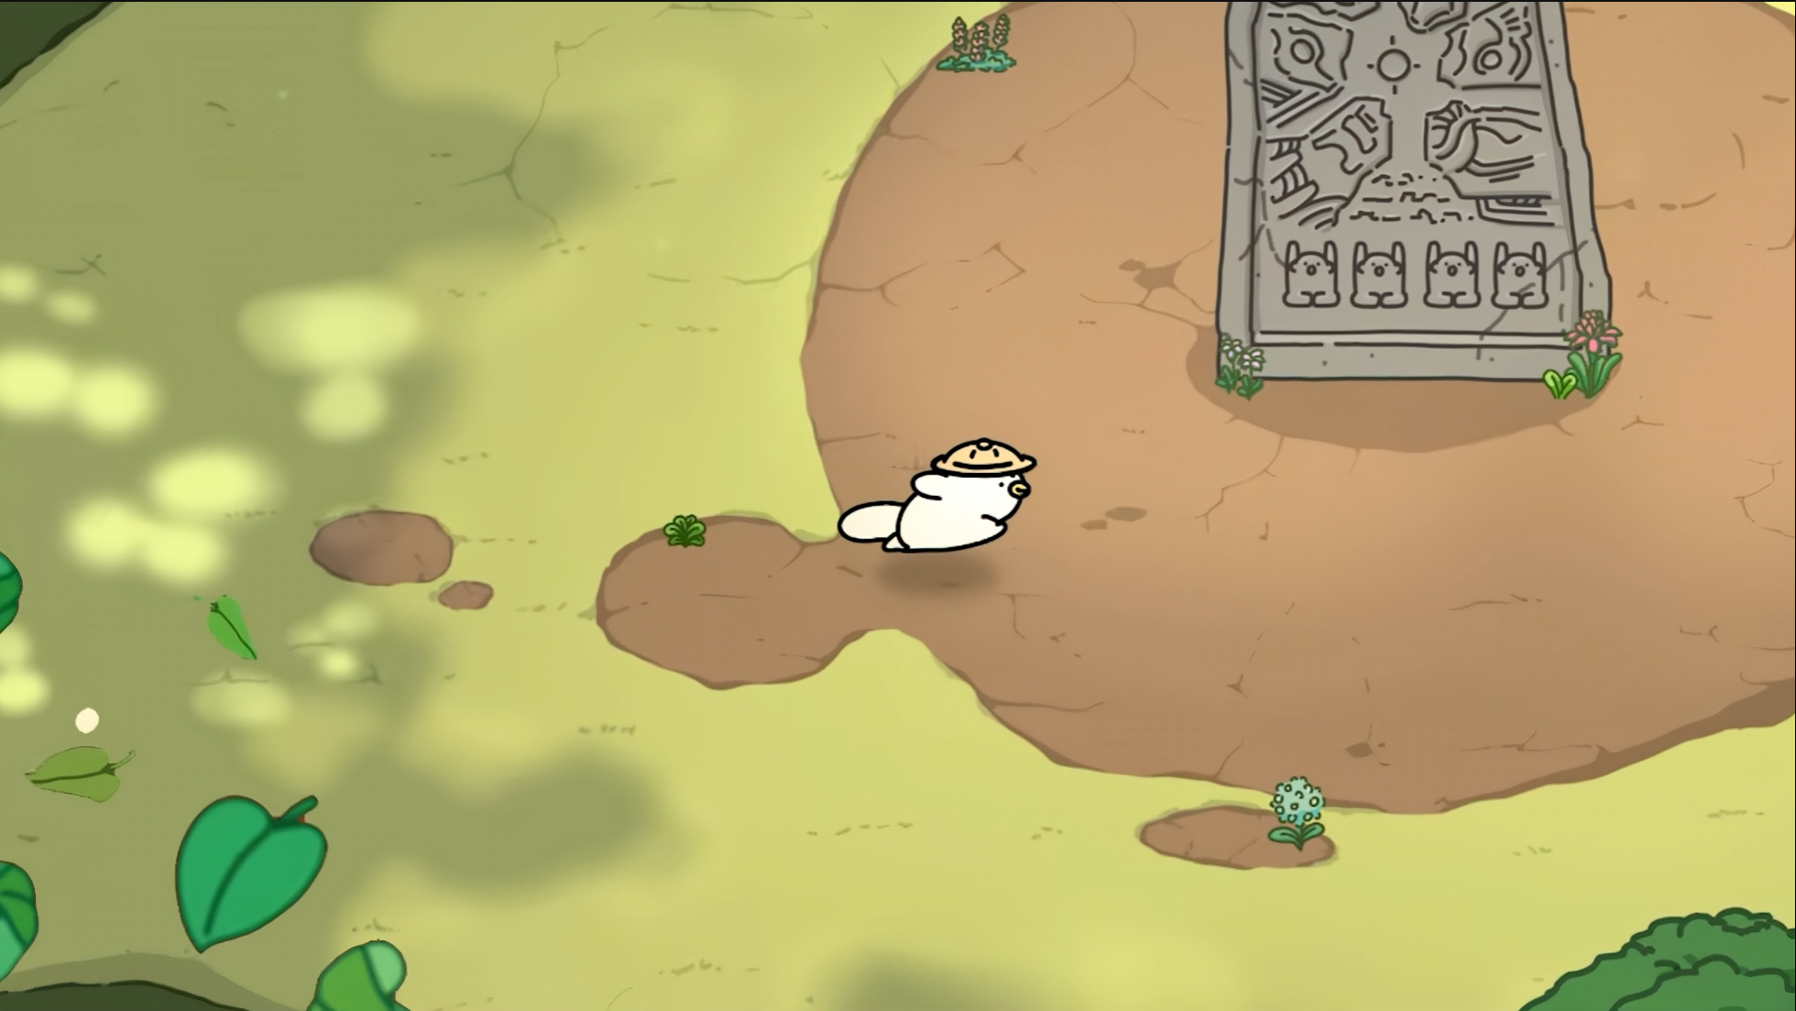
AM 00:00
체력, 허기, 수분
미니맵, 시간
인벤토리

